Slide 1
PAGBIBIGAY-KAHULUGAN SA KILOS AT PAHAYAG NG MGA TAUHAN SA PABULA

Slide 2
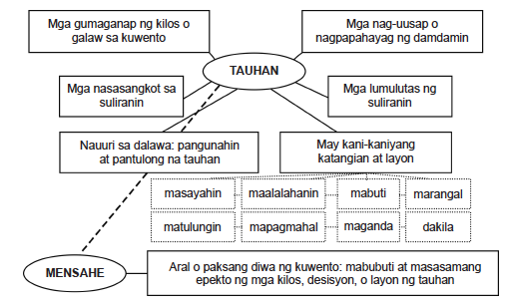
ANG TAUHAN AT ANG MENSAHE NG KUWENTO
Magkaugnay ang kahalagahan ng tauhan at mensahe ng isang kuwento. Ang tauhan ang bumubuo sa paksang-diwa o mensahe ng kuwento. Ang paksang-diwa o mensahe ang nagpapatunay sa layon, kilos, at pahayag ng tauhan batay sa mga pangyayari.

Slide 3
PAGHAHAWAN NG MGA BALAKID
Ang isa sa mga balakid sa pag-unawa ng mga pangyayari at mensahe ng kuwento ay ang kahulugan ng mga di-pamilyar o bagong salita. Basahin mong muli ang mga pangungusap sa kasunod na pahina at pansinin ang gamit ng mga salitang nakasulat nang madiin.
1. Matapos takutin ni Leon si Daga sa pamamagitan nang malakas na ungol na dumagundong sa buong kuweba, tumigil sa pagtakbo si Daga. 2. Isang malaking lambat ang sumilo kay Leon. 3. Ito ay patibong ng mga mangangaso sa kagubatan. | Ano ang kasingkahulugan ng mga salita ayon sa gamit ng mga ito sa pangungusap? Ang dumagundong ay naglalarawan ng tunog o alingawngaw na hindi karaniwan ang lakas. Ang sumilo, na kasunod ng salitang lambat, ay naglalarawan sa paghuli, pagkuha, o pagbihag. Ang patibong, na kasunod ang salitang mangangaso, ay tumutukoy sa kagamitan sa paghuli ng isang hayop.
Sa pagbabasa o pakikinig, natutulungan tayo sa pag-unawa ng mahirap na salita sa tulong ng salita o mga salitang malapit o kasunod nito na nagsisilbing pahiwatig ayon sa konteksto nito (context clues).

Slide 4
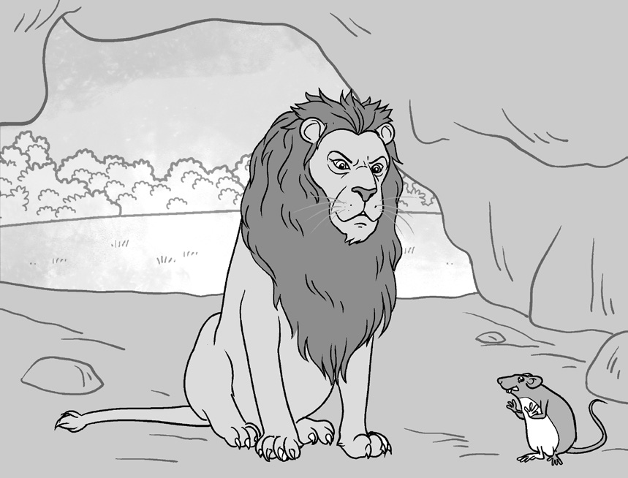
Ang “Leon at ang Daga” ay isang pamilyar na pabula na naghahatid ng mensaheng “ang kabutihan ay sinusuklian ng kabutihan.” Sa kilos at pahayag ng dalawang tauhan, maraming tuwiran at di-tuwirang mensahe ang itinuro sa mambabasa.
Ang Leon at ang Daga
Isang hapon, bago lumubog ang araw, nahuli ni Leon si Daga na
patakbo-takbo sa loob ng tinutulugang kuweba. Matapos takutin ni
Leon si Daga sa pamamagitan ng malakas na ungol na dumagundong
sa buong kuweba, tumigil sa pagtakbo si Daga. Itinaas ang dalawang
kamay at nagwika, “Parang habag mo na, kaibigang Leon. Huwag mo
na akong kainin, hindi ka naman mabubusog sa akin dahil maliit lamang
ako!” ang giit pa nito. Tila naantig ang damdamin ni Leon, naupo ito at
pinagmasdan ang maliit na si Daga. Lumamlam ang kaniyang mga mata
at ilang sandali pa’y pinagsabihan si Daga, “Hindi mo na kailangang
magmakaawa. Huwag mo na lamang uuliting gumawa ng kaluskos
habang ako’y natutulog. Sige, maaari ka nang lumabas ng aking kuweba,” susog pa nito. Natutuwa na tumakbong palabas si Daga.
Nang sumunod na araw, habang paikot-ikot si Leon sa kagubatan, nabigla siya nang tila isang malaking hawla ang sumalubong sa kaniya. Bago pa man siya makakilos ay naikulong na siya rito.

Slide 5
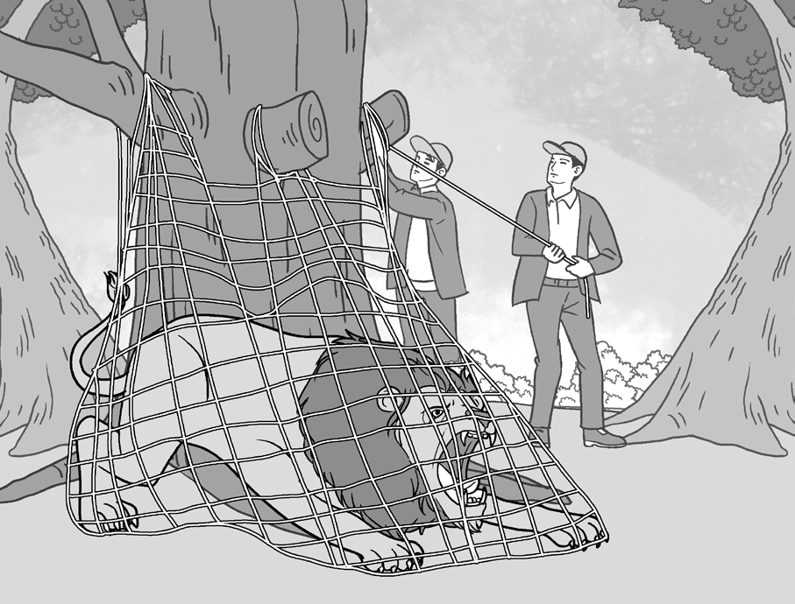
Isang malaking lambat ang sumilo kay Leon. Ito ay patibong ng mga mangangaso sa kagubatan. Iniwan ng mga mangangaso si Leon na nakakulong sa lambat. Itinali nila ang lambat sa isang malaking puno upang balikan kalaunan. Nakatulog si Leon sa pagod. Maya-maya’y naalimpungatan siya dahil tila may humihila sa lambat ngunit wala naman siyang makitang tao. “Leon, heto ako sa iyong paanan, huwag kang maingay at baka marinig ka ng mga humuli sa iyo. Huwag ka na ring mag-alala, dahil gagawa ako ng paraan upang matulungan kang makawala sa pagkakakulang dito sa lambat,” ang mahinang sambit ni Daga. “Paano mo naman iyan gagawin?” ang tanong ni Leon. Walang ano-ano’y, sinimulang kagat-kagatin ng daga ang mga hibla ng lambat. Gamit ang matutulis niyang ngipin, nginatngat nang nginatngat ni Daga ang lambat hanggang sa lumaki na ang butas nito at kaya nang kumawala ni Leon. Ilang sandali pa ang lumipas ay nakalabas na si Leon. Dahan-dahan itong lumayo mula sa puno at nagtago sa kasukalan ng gubat. Lingid sa kaniyang kaalaman ay sinusundan pala siya ni Daga.

Slide 6
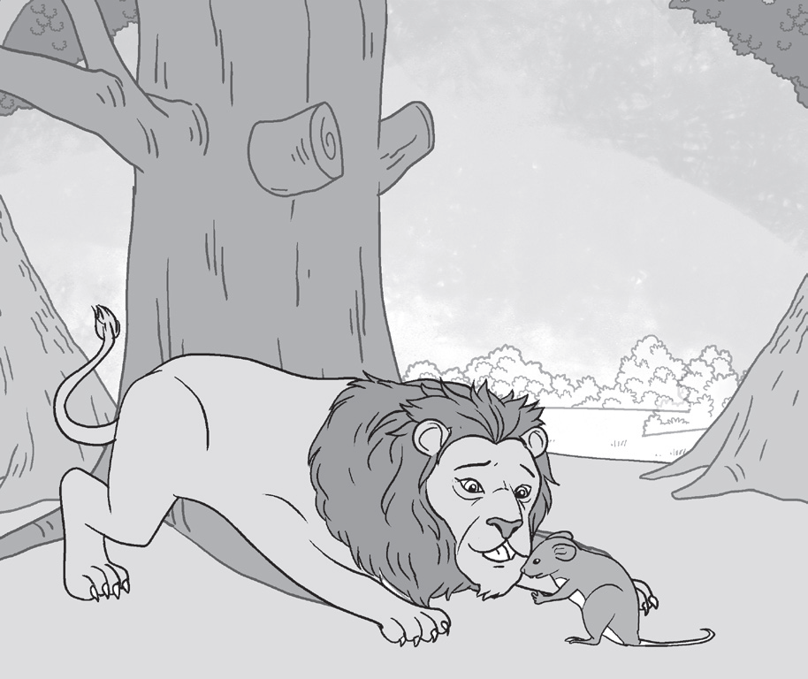
”Kumusta ka na, kaibigang Leon, muntik ka nang mahuli ng patibong ng mga mangangaso,” ang sabi nito. “Oo nga, mabuti na lamang at nakita mo ako. Maraming salamat sa iyo, kaibigang Daga,” ang sagot nito sa maliit na nilalang.
“Walang anuman iyon, kaibigang Leon. Ginantihan ko lamang ang kabaitan mo sa akin. Hindi mo ako sinaktan noong nakaraang nagkatagpo tayo. Ngayon ay nagkaroon ako ng pagkakataong ikaw naman ang aking tulungan kaya’t sa aking maliit na paraan ay iniligtas kita nang makita ko na nasa panganib ka.”
Pagkatapos ng sandaling pag-uusap ay naghiwalay na ang dalawa. Kapuwa sila panatag dahil alam nila na may kaibigang handang tumulong sa sandali ng kanilang pangangailangan.

Slide 7
PAGSASANAY

Slide 8
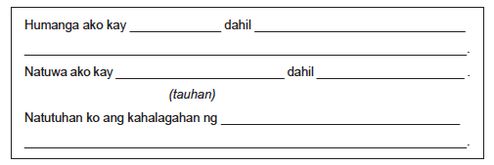
PANUTO: Nakilala mo ba ang mga tauhan sa binasang teksto? Sino ang tauhang tumatak sa iyo?Magbigay ng patunay. Ano ang itinuro nitong mensahe sa iyo? Kopyahin ang nasa loob ng kahon at sagutin ito sa iyong kuwaderno.
Tigre: Akala mo yata’y makakawala ka. Naloko mo akong minsan, naloko mo akong muli, pero hindi mo na ako maloloko sa ikatlong pagkakataon. Wala ka nang ligtas! Gutom na gutom na ako! Ikaw ang aking gagawing pananghalian.

